Slide 1
BÀI GIẢNG ĐIỆN TỬ Dạy trẻ kĩ năng rửa tay Lứa tuổi: MGB C1 Giáo viên: Khuất Thị Oanh Năm học: 2024-2025
PHÒNG GIÁO DỤC VÀ ĐÀO TẠO QUẬN LONG BIÊN TRƯỜNG MẦM NON TUỔI HOA

Slide 2
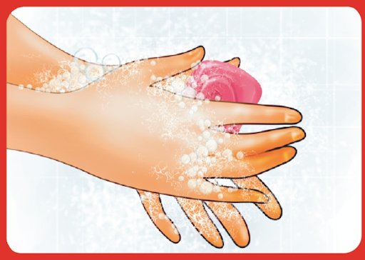

Bước 1: Làm ướt tay, xoa xà phòng

Slide 3
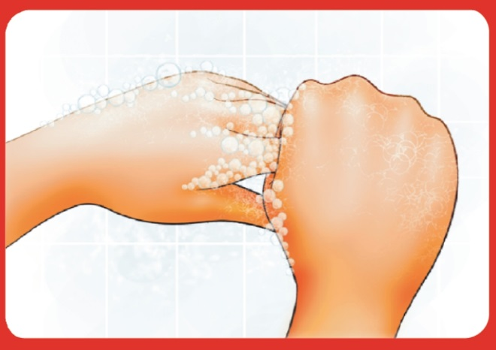
Bước 2: Cuốn và xoay từng ngón tay

Slide 4
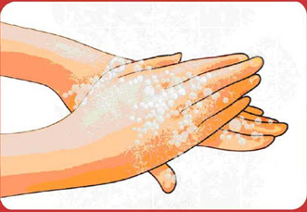
Bước 3: Chà sát cổ tay, mu bàn tay

Slide 5
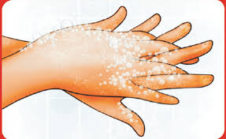
Bước 4: miết vào giữa các ngón tay

Slide 6
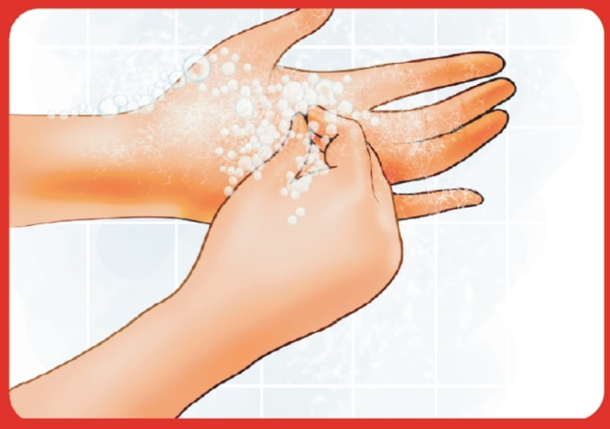
Bước 5: Chụm và cọ sát các đầu ngón tay

Slide 7
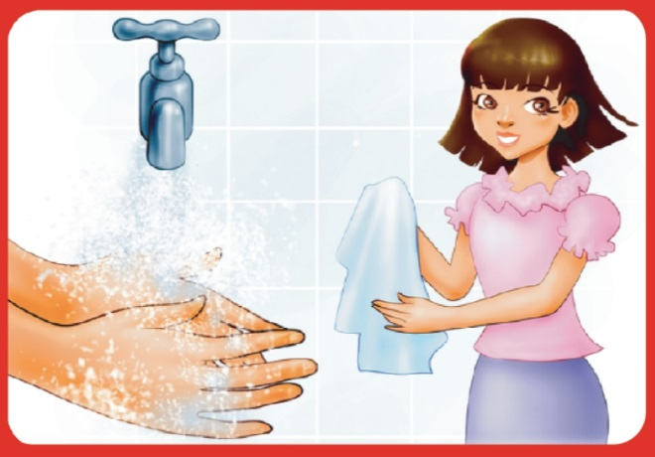
Bước 6: Xả sạch xà phòng và lau khô tay

Slide 8
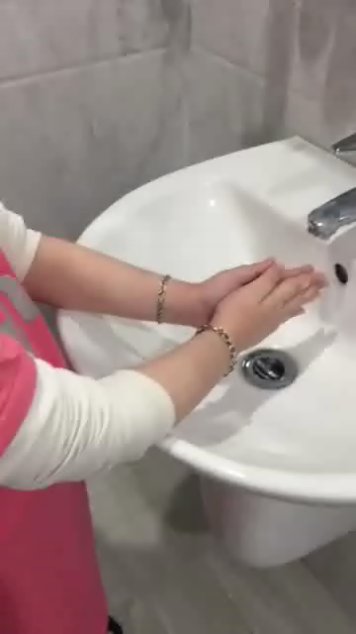

Slide 9
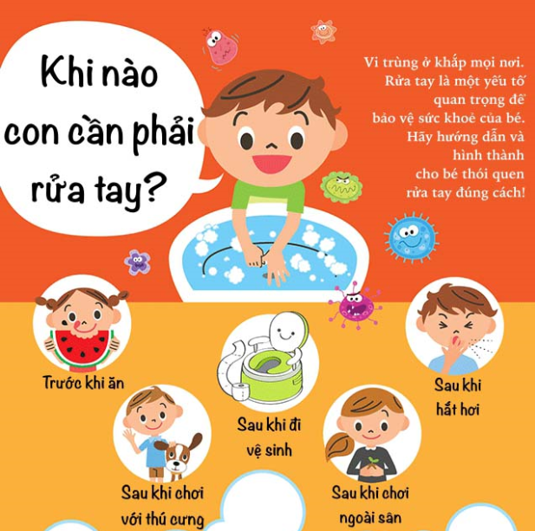

Slide 10
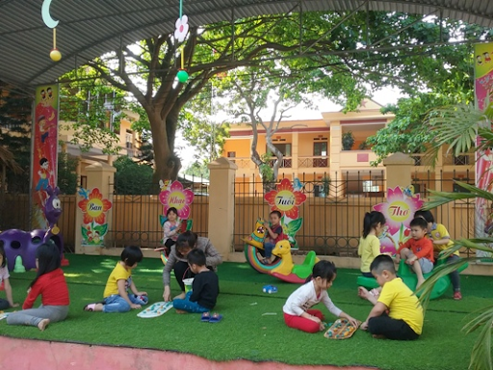
Bé cần rửa tay lúc nào?
A. TRƯỚC KHI CHƠI
B. SAU KHI CHƠI

Slide 11
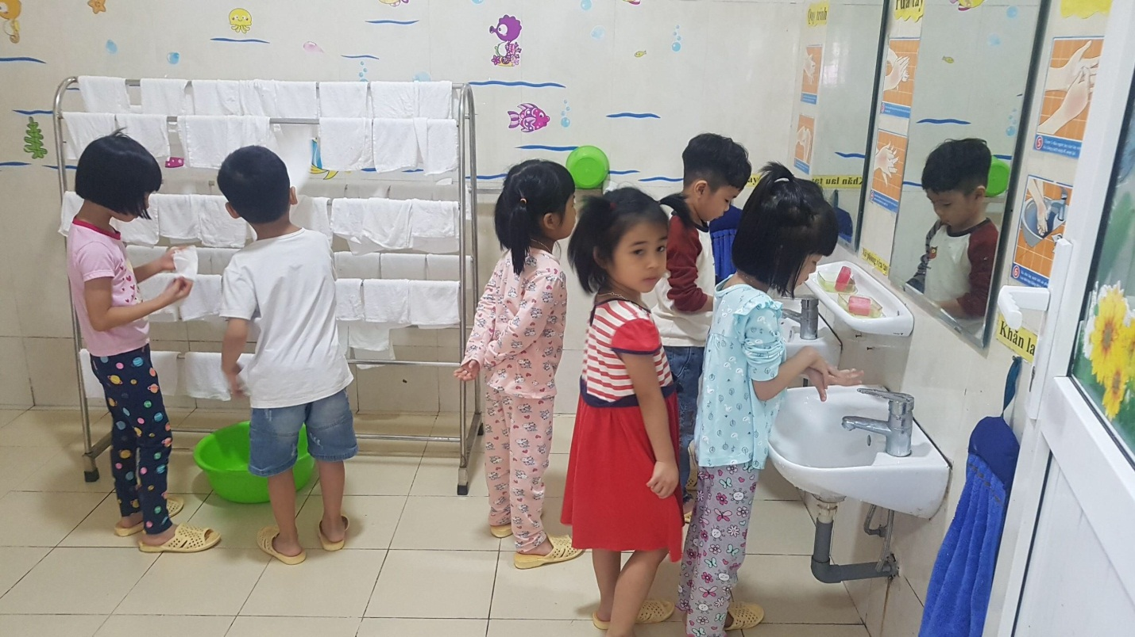
Bé cần làm gì trước khi ăn ?
A. RỬA TAY TRƯỚC KHI ĂN
B. RỬA MẶT TRƯỚC KHI ĂN?
C. CẢ HAI PHƯƠNG ÁN TRÊN

Slide 12
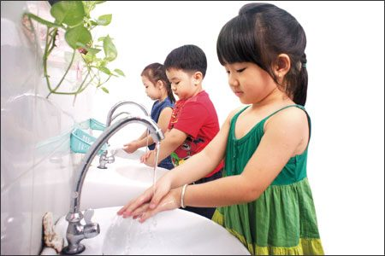
Bé cần làm gì sau khi đi vệ sinh?
A. RỬA TAY VỚI NƯỚC SẠCH
B. RỬA TAY VỚI XÀ PHÒNG DƯỚI VÒI NƯỚC

Slide 13
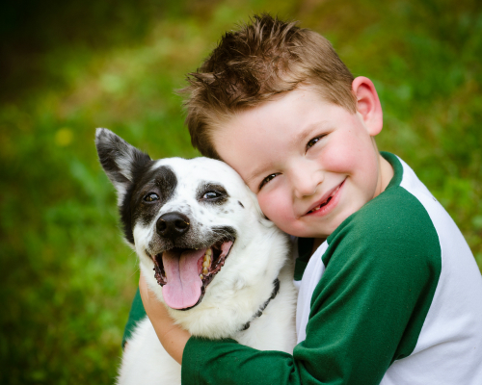
Bé cần làm gì sau khi chơi với động vật?
A. RỬA TAY
B. RỬA MẶT

Slide 14



6 Bước rửa tay

